Slide 1
Ассоциация «Клуб бухгалтеров и аудиторов некоммерческих организаций» (Москва) в рамках проекта «Информационная поддержка НКО: налогообложение и бухгалтерский учёт. Этап V»

Slide 2
при финансовой поддержке Фонда президентских грантов

Slide 3
183-й вебинар Ассоциации "КБА НКО" 21.02.2023
«Особенности регулирования труда различных категорий граждан — инвалидов, молодёжи, пенсионеров, семейных работников, в т.ч. в НКО»
в рамках проекта
«Информационная поддержка НКО: налогообложение и бухгалтерский учёт. Этап V»
с использованием гранта Президента Российской Федерации на развитие гражданского общества, предоставленного Фондом президентских грантов

Slide 4
Эксперт
сегодняшнего
вебинара

Slide 5
Жижерина Юлия Юрьевна
Руководитель компании «Мир трудовых отношений» (http://zhizherina.ru/), автор более 350 публикаций в ведущих кадровых журналах, ведущая более чем 300 семинаров и вебинаров по трудовому праву, кадровому делопроизводству, управлению персоналом, психологии управления.

Slide 6
Деятельность Ассоциации:
Ежеквартальные встречи московского Клуба
Встречи региональных Клубов (Абакан, Екатеринбург, Казань, Красноярск, Нижний Новгород, Ленинградская область, Санкт-Петербург, Саратов, Севастополь, Ульяновск, Челябинск)
Регулярные обзоры изменений в законодательстве, касающихся НКО
Консультационные семинары и вебинары
Серия книг «Некоммерческие организации» под общей редакцией П.Ю. Гамольского

Slide 7
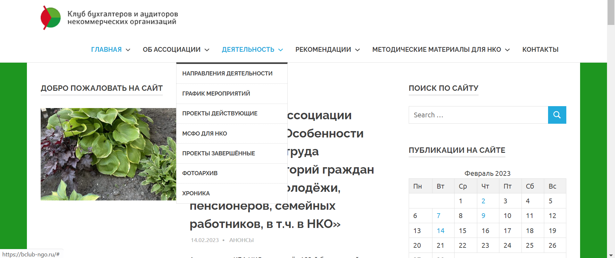

Slide 8
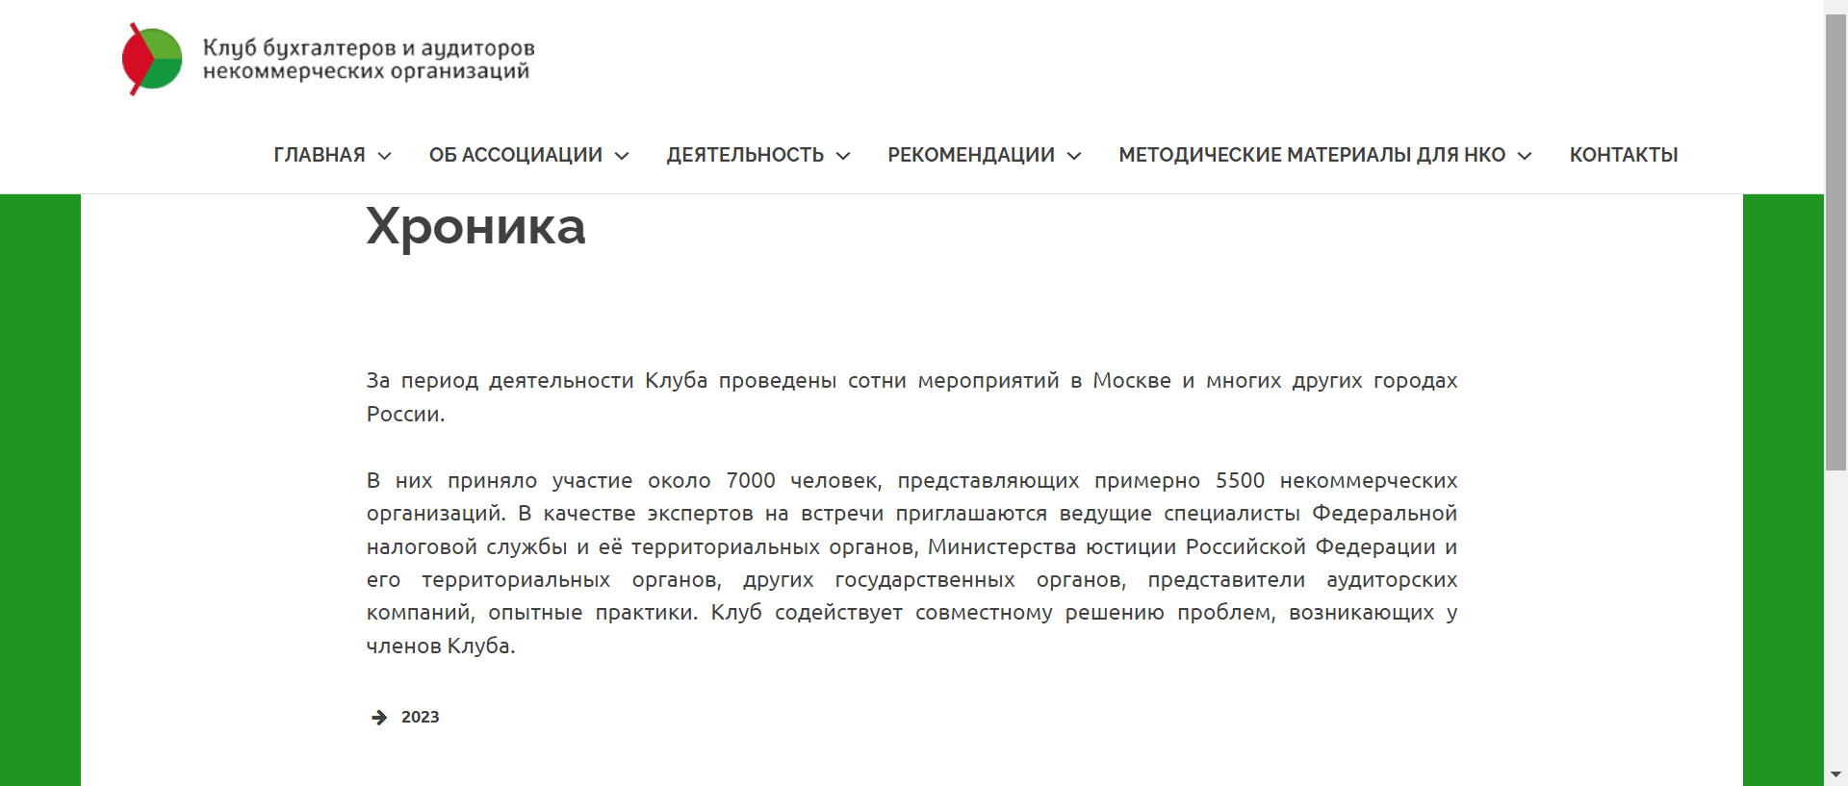

Slide 9
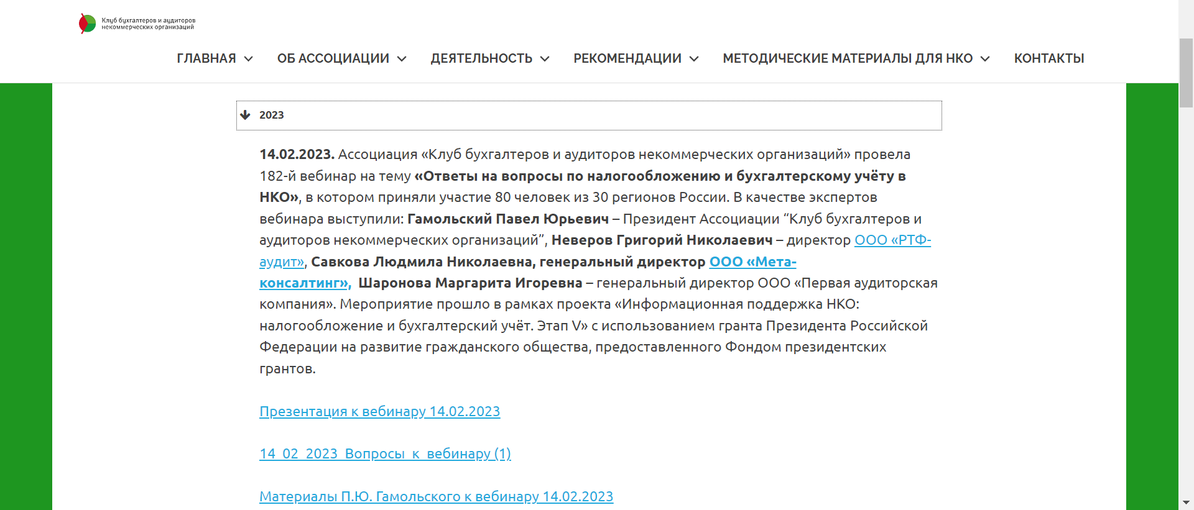

Slide 10
Присоединяйтесь к нам
* в Контакте:
https://m.vk.com/public183078827?from=groups
* в Телеграмм:
https://t.me/bclubngo

Slide 11
Наши вебинары в Интернете
*https://www.youtube.com/channel/UCjTcVOe3ucOVpB84OsPaLnQ/videos
*Открыта подписка на обновление канала

Slide 12
План-график вебинаров на февраль – март 2023 г.
28.02.2023. г. Москва. 184-й вебинар «Новое в правовом регулировании, налогообложении и бухгалтерском учёте в НКО в 2023 году». Эксперт: Гамольский Павел Юрьевич – Президент Ассоциации “Клуб бухгалтеров и аудиторов некоммерческих организаций”.
07.03.2023. г. Москва. 185-й вебинар «Правовой аудит в НКО: как подготовиться к проверке Минюста России». Эксперт: Селитраров Артём Станиславович – директор Центра правовой и учебно-методической поддержки социальных инициатив Урала «Третий сектор» (Екатеринбург).
14.03.2023. г. Москва. 186-й вебинар «Ответы на вопросы по бухгалтерcкому учёту и налогообложению» для руководителей, бухгалтеров и активистов СО НКО».
21.03.2023. г. Москва. 187-й вебинар «Занятие десятое из цикла «Бухгалтерский учёт в НКО для бухгалтера, начинающего работу в некоммерческой организации» — «Командировки в НКО». Эксперт – Шаронова Маргарита Игоревна – генеральный директор ООО «Первая аудиторская компания».

Slide 13
Контакты Ассоциации:
Телефон:
Сайт:
Электронная почта:
+7 (495) 972-80-68
bclub-ngo.ru
bclub-ngo2014@mail.ru

